Slide 1

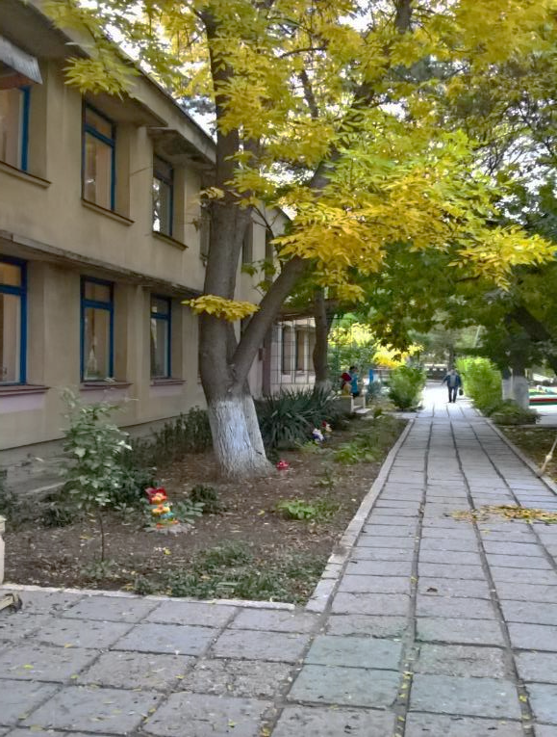
Муниципальное бюджетное дошкольное образовательное учреждение «Детский сад №1 «Ласточка» городского округа Судак
Основная образовательная программа
дошкольного образования

Slide 2
Структура
образовательной Программы
ЦЕЛЕВОЙ РАЗДЕЛ
СОДЕРЖАТЕЛЬНЫЙ РАЗДЕЛ
ОРГАНИЗАЦИОННЫЙ РАЗДЕЛ

Slide 3

Программа разработана в соответствии с требованиями основных нормативных документов
Конвенцией ООН о правах ребёнка,
Федеральным законом от 29 декабря 2012 г. № 273-ФЗ «Об образовании в Российской Федерации»,
Приказом Министерства образования и науки Российской Федерации от 17 октября 2013г. №1155 «Об утверждении федерального государственного образовательного стандарта дошкольного образования»

Slide 4
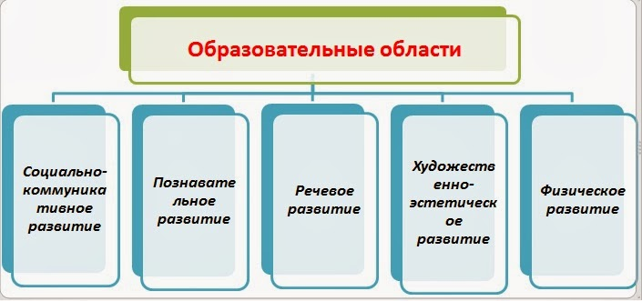
Программа обеспечивает развитие детей дошкольного возраста в различных видах деятельности с учетом их возрастных и индивидуальных особенностей по основным образовательным областям:

Slide 5
Основная образовательная программа дошкольного образования МБДОУ «Детский сад №1 «Ласточка» городского округа Судак разработана в соответствии с Федеральным государственным образовательным стандартом дошкольного образования и с учетом инновационной программы дошкольного образования «От рождения до школы» под редакцией Н.В. Вераксы, Т.С. Комаровой, Э.М. Дорофеевой, Мозаика-Синтез, Москва 2019 г., Т.С.Комаровой, региональной программы «Крымский веночек» под редакцией Мухомориной Л.Г., парциальной программы Каше Г. А., Филичева Т. Б., Чиркина Г. В. Программа воспитания и обучения детей с фонетико-фонематическим недоразвитием речи (7 год жизни), Москва 1986 г, парциальных программ Буренина А.И. Сауко Т.Н. «Ритмическая мозаика. Программа по ритмической пластике для детей дошкольного возраста», СПб 2000 г.
Буренина А.И. «Топ, хлоп малыш. Программа – технология музыкально – ритмического воспитания», СПб, 2001. Обучение осуществляется на русском языке - государственном языке России.

Slide 6

Приоритетными направлениями ДОУ является речевое и физическое развитие.
Речевое развитие дошкольников в ДОУ реализуется в: непосредственно - образовательной деятельности, в режимных моментах:
Беседы с опорой на зрительное восприятие и без опоры на него
Хороводные игры, пальчиковые игры
Тематические досуги, праздники и развлечения
Мимические, логоритмические, артикуляционные гимнастики
Речевые дидактические игры
Чтение
Слушание, воспроизведение, имитирование
Разучивание скороговорок, чистоговорок

Slide 7
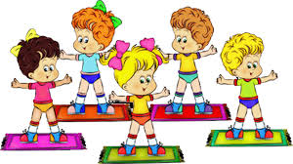
Направление физического развития
1приобретение детьми опыта в двигательной деятельности: связанной с выполнением упражнений; направленной на развитие таких физических качеств, как координация движений и гибкость; способствующей правильному формированию опорно-двигательной системы организма, развитию равновесия, координации движений, крупной и мелкой моторики; связанной с правильным, не наносящим вреда организму, выполнением основных движений (ходьба, бег, мягкие прыжки, повороты в обе стороны)
2 становление целенаправленности и саморегуляции в двигательной сфере.
3 становление ценностей здорового образа жизни, овладение его элементарными нормами и правилами (в питании, двигательном режиме, закаливании, при формировании полезных привычек)

Slide 8
Цель образовательной Программы :
Развитие личности детей дошкольного возраста в различных видах общения и деятельности с учетом их возрастных, индивидуальных психологических и физиологических особенностей. Воспитание гармонично развитой и социально ответственной личности на основе духовно – нравственных ценностей народов Российской Федерации, исторических и национально – культурных традиций.

Slide 9
Программа направлена на решение следующих задач: охраны и укрепления физического и психического здоровья детей, в том числе их эмоционального благополучия; обеспечения равных возможностей для полноценного развития каждого ребенка в период дошкольного детства независимо от места жительства, пола, нации, языка, социального статуса, психофизиологических и других особенностей (в том числе ограниченных возможностей здоровья); обеспечения преемственности целей, задач и содержания образования, реализуемых в рамках образовательных программ различных уровней; создания благоприятных условий развития детей в соответствии с их возрастными и индивидуальными особенностями и склонностями, развития способностей и творческого потенциала каждого ребенка как субъекта отношений с самим собой, другими детьми, взрослыми и миром

Slide 10
объединения обучения и воспитания в целостный образовательный процесс на основе духовно-нравственных и социокультурных ценностей и принятых в обществе правил и норм поведения в интересах человека, семьи, общества; формирования общей культуры личности детей, в том числе ценностей здорового образа жизни, развития их социальных, нравственных, эстетических, интеллектуальных, физических качеств, инициативности, самостоятельности и ответственности ребенка, формирования предпосылок учебной деятельности; обеспечения вариативности и разнообразия содержания программ и организационных форм дошкольного образования, возможности формирования программ различной направленности с учетом образовательных потребностей, способностей и состояния здоровья детей; формирования социокультурной среды, соответствующей возрастным, индивидуальным, психологическим и физиологическим особенностям детей; обеспечения психолого-педагогической поддержки семьи и повышения компетентности родителей (законных представителей) в вопросах развития и образования, охраны и укрепления здоровья детей.

Slide 11

Планируемые результаты освоения образовательной Программы ДОУ:
Целевые ориентиры образования в раннем возрасте; целевые ориентиры образования на этапе завершения дошкольного образования; планируемые результаты освоения коррекционной программы

Slide 12

Содержательный раздел
Описание образовательной деятельности в соответствии с направлениями развития, представленными в пяти образовательных областях
- социально-коммуникативное развитие;
- познавательное развитие;
- речевое развитие;
- художественно-эстетическое развитие;
- физическое развитие.

Slide 13
Социально-коммуникативное развитие
Формирование первичных ценностных представлений
Развитие коммуникативных способностей
Развитие регуляторных способностей
Формирование социальных представлений, умений и навыков
Познавательное развитие
Сенсорное воспитание
Развитие познавательно-исследовательской деятельности
Формирование элементарных математических представлений
Ознакомление с окружающим миром

Slide 14



Речевое развитие
Приобщение к художественной литературе
развитие речи
Физическое развитие
Формирование начальных представлений о здоровом образе жизни
Физическая культура

Slide 15

Художественно – эстетическое развитие
- приобщение к искусству
- изобразительная деятельность
- конструктивно – модельная деятельность
- музыкальная деятельность
- театрализованные игры

Slide 16
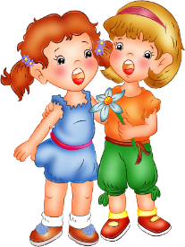
Организация коррекционной работы по преодолению фонетико-фонематического недоразвития речи
Цель коррекционного обучения : воспитание у детей правильной, четкой, умеренно громкой выразительной речи с соответствующим возрасту словарным запасом и уровнем развития связной речи, путем применения, наряду с общепринятыми, специальных логопедических методов и приемов , направленных на коррекцию речевого дефекта и развитие активной сознательной деятельности детей в области речевых фактов.

Slide 17
Инклюзивное образование
Цель: создание условий для осуществления интегративного и инклюзивного воспитания и обучения детей с ограниченными возможностями здоровья.
В группах комбинированной направленности осуществляется совместное образование здоровых детей и детей с ОВЗ в соответствии с образовательной программой дошкольного учреждения, с учетом особенностей психофизического развития и возможностей воспитанников.

Slide 18
ВАРИАТИВНАЯ ЧАСТЬ
РЕГИОНАЛЬНЫЙ КОМПОНЕНТ
Направления деятельности:
Приобщение к истокам национальной культуры народов, населяющих Республику Крым.
Предоставление каждому ребенку возможность обучения и воспитания на родном языке,
Формирование у детей основ нравственности на лучших образцах национальной культуры, народных традициях и обычаях.
Создание благоприятных условий для воспитания толерантной личности – привития любви и уважения к людям другой национальности, к их культурным ценностям.
Ознакомление с природой родного края, формирование экологической культуры.
Ознакомление детей с особенностями жизни и быта народов, населяющих Республику Крым, праздниками, событиями общественной жизни республики, символиками Республики Крым и РФ, памятниками архитектуры, декоративно-прикладным искусством.

Slide 19

Преемственность дошкольного и начального общего образования.
План совместной работы школы и детского сада.

Slide 20

Организационный раздел
Материально – техническое обеспечение : методическая литература, наглядно-дидактические пособия парциальные программы

Slide 21

Спасибо за внимание!
Творческих успехов!

